Slide 1
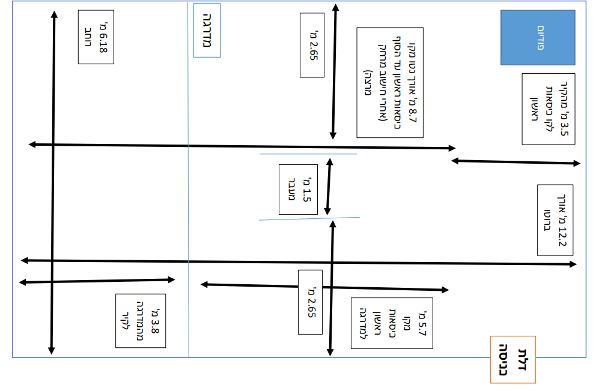
יציע עליון
יציע תחתון
6.18 מ'
1.5 מ'
יציע תחתון
יציע עליון
3.8 מ'
5.7 מ'
3.5 מ'

